Slide 1
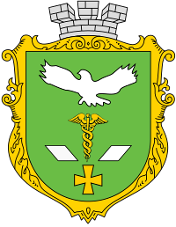
Знаємо та досліджуємо минуле
Всеукраїнський інтерактивний конкурс «МАН–Юніор Дослідник»
Відділ освіти Слов’янської міської ради Донецької області
Мандрівка Слов’янськом: досліджуємо минуле
Роботу виконала: Литовченко Дар'я Сергіївна, учениця 10-го класу Слов’янської загальноосвітньої школи І-ІІІ ступенів № 11 Слов’янської міської ради Донецької області
Науковий керівник: Мицько Віктор Михайлович, учитель історії Слов’янської загальноосвітньої школи І-ІІІ ступенів № 11 Слов’янської міської ради Донецької області

Slide 2
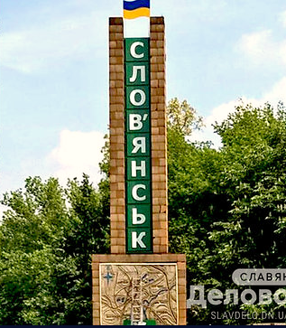
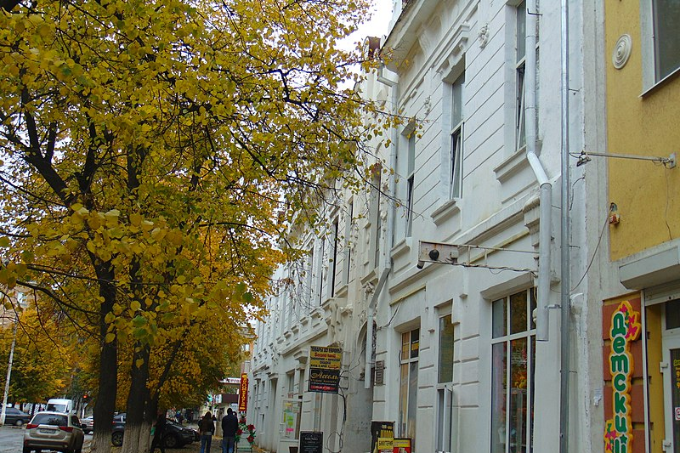
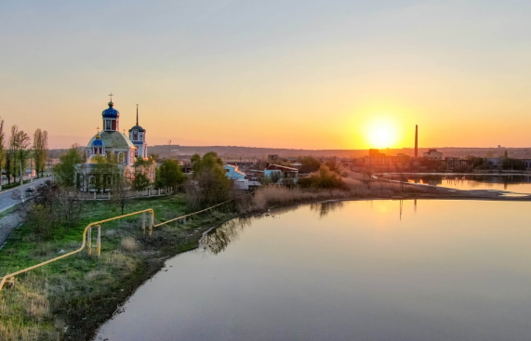
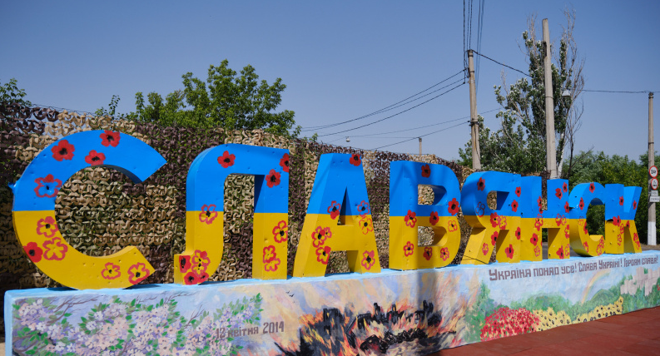
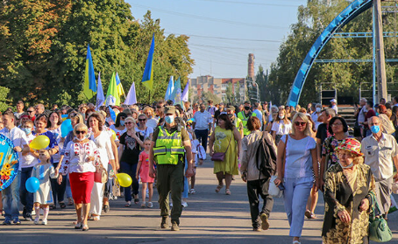
Досліджуємо минуле
Мандрівка Слов’янськом
Солоні озера: https://find-way.com.ua/oblast/donetska/slov-iansk/soleni-ozera-slov-iansk
Забудова ХІХ – початку ХХ ст. на вул. Тараса Шевченка: http://surl.li/sursc
Стела, пошкоджена кулями проросійських бойовиків: http://surl.li/susjs
Парад вишиванок, Слов’янськ, 2020 р.: https://www.6262.com.ua/news/2858313/u-slovansku-vidbuvsa-parad-visivanok-foto

Slide 3
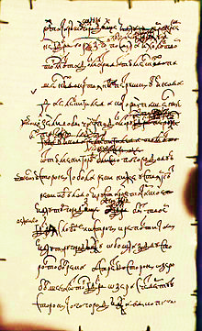
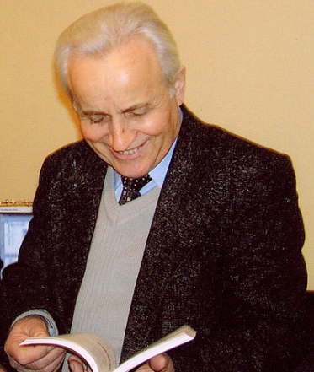
Що ми знаємо про козацьке минуле Слов’янська?
1676 р. - 245 «черкас» (переселенців із Правобережної України) розпочали будівництво «городка» (фортеці) біля Торських соляних озер [3, с.12–13].
«У містечку Соляному збудували дві вежі проїзні та 4 глухих, а між ними 161 сажень стіни. Навколо міста викопали рів завширшки 2,5 сажня, в глибину в 1,5 сажня».
З рапорта Б. Протасова, січень 1678 р.
1685 р. – створення Ізюмського слобідського полку, до складу якого ввійшла Торська сотня з центром у містечку Соляне (інша назва - Тор).
Василь Олексійович Пірко (1935-2012)
доктор історичних наук, очільник Донецького відділення Науково-дослідного інституту історії козацтва при Інституті Історії України НАН України, який довів факт заснування Слов’янська українськими козаками
Джерело: http://surl.li/supzo

Slide 4
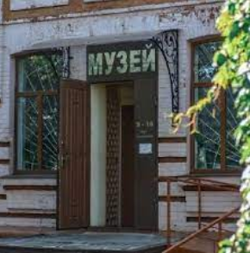
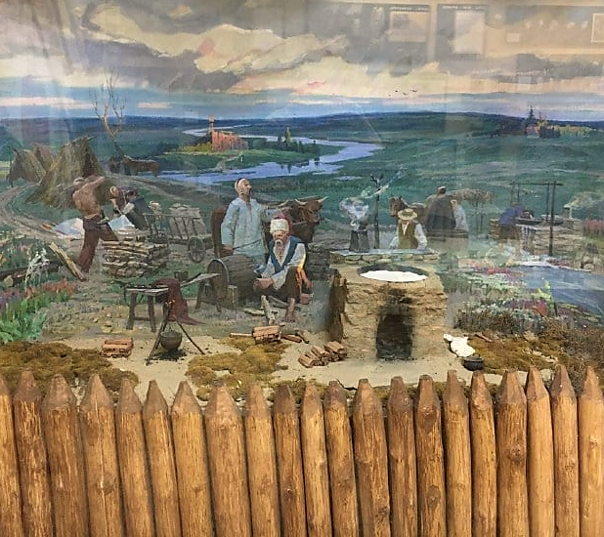
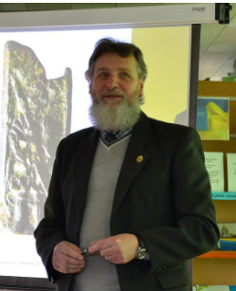
Що ми знаємо про козацьке минуле Слов’янська?
Панорама «Торська фортеця», Слов’янський краєзнавчий музей: https://slavinfo.dn.ua/novosti/novosti-slavyanska/238-rokiv-tomu-fortetsya-tor-na-storozhi-pivdennikh-kordoniv
Анатолій Васильович Шамрай (1955 – 2018),
старший науковий співробітник Слов’янського краєзнавчого музею, археолог, який керував розкопками Торської фортеці (2006-2007) [5].

Slide 5
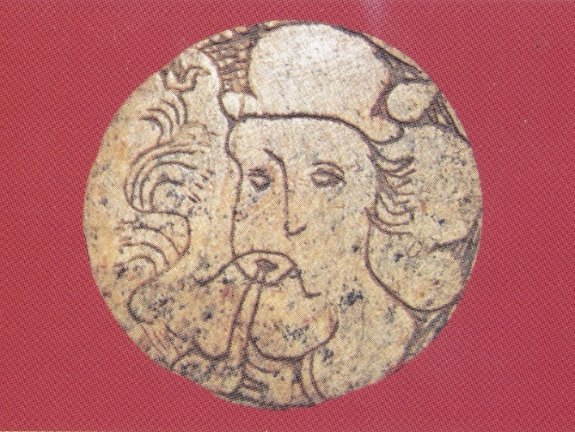
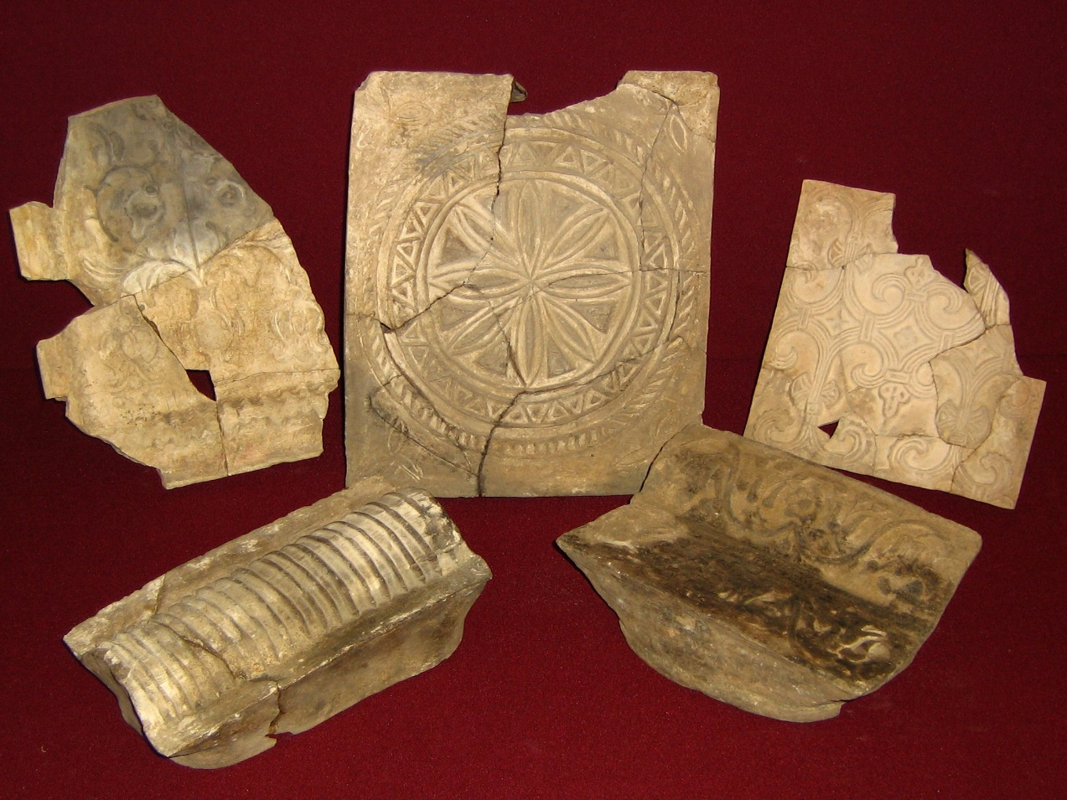
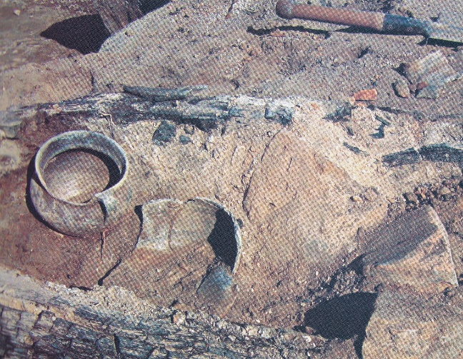
Що ми знаємо про козацьке минуле Слов’янська?
1
3
2
Із матеріалів розкопок Торської фортеці, 2005-2007 рр.
1 – кістяна вставка
XVII-XVIII ст. з зображенням козака,
2 – горщик XVIII ст.
3 – кахлі XVIII ст.
Матеріали розкопок Торської фортеці: http://surl.li/nejyw

Slide 6
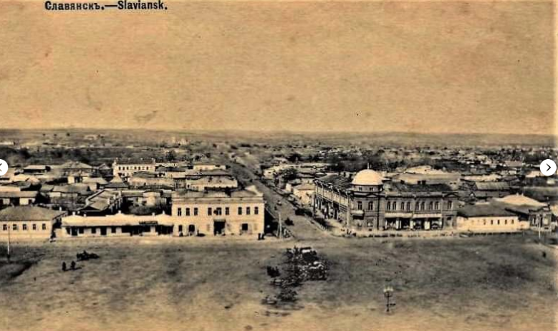
Яким був Слов’янськ у ХІХ – на початку ХХ ст.?
Будинки купців на вулиці Ізюмській (нині Тараса Шевченка), друга половина ХІХ ст.
1765 р. - ліквідація козацького устрою в Слобідській Україні, утворення на території Ізюмського полку Ізюмської провінції.
1784 р. - перейменування міста Тор на місто Словенськ (у складі Катеринославського намісництва).
1797 р. - Словенськ ввійшов до Ізюмського повіту Слобідсько-Української губернії, де відігравав роль торгівельного центру.
Фотографія Слов’янська: http://surl.li/surau

Slide 7
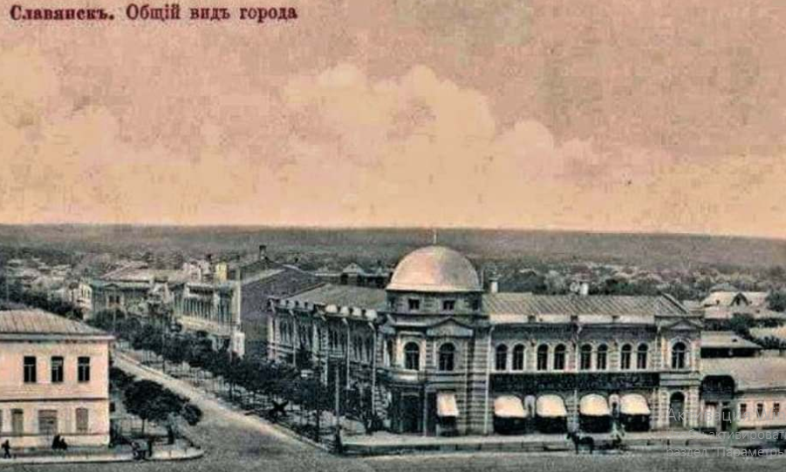
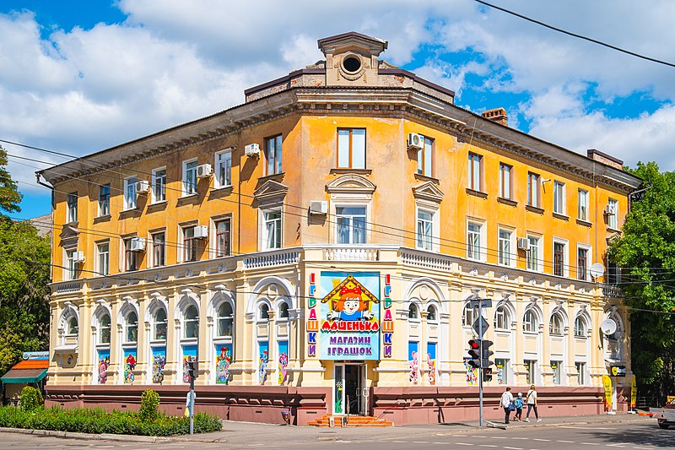
Яким був Слов’янськ у ХІХ – на початку ХХ ст.?
Міський громадський банк,
1868 р.
(перехрестя вул. Тараса Шевченка та Банківської)
Будівля міського банку, Слов’янськ, друга половина ХІХ ст.: http://surl.li/sured
Після Другої світової війни було добудовано два верхні поверхи у стилі т. зв. «сталінського ампіру» [6].
Колишня будівля міського банку, Слов’янськ, 2024 р.: https://zaborona.com/neordynarnyj-promyslovyj-czentr-i-kurort-istoriya-ta-arhitektura-slovyanska/

Slide 8
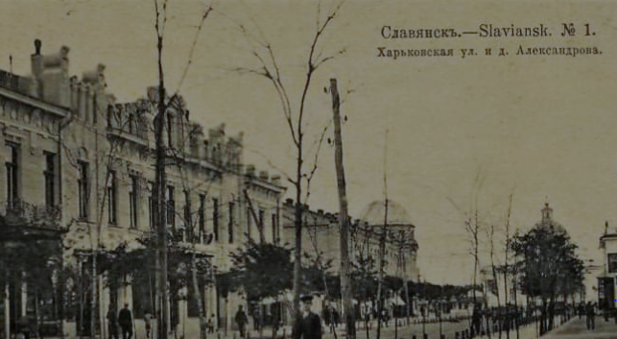
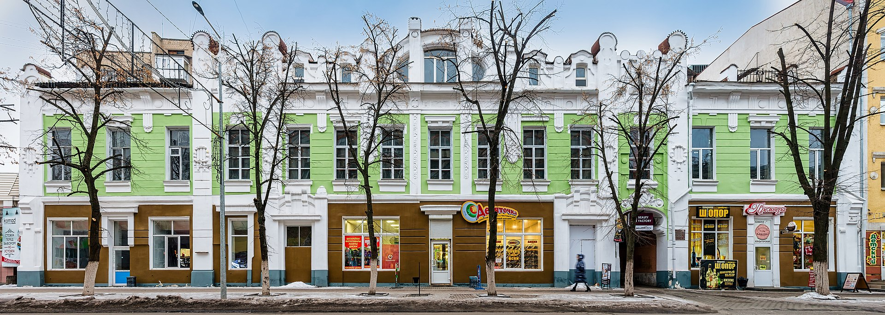
Яким був Слов’янськ у ХІХ – на початку ХХ ст.?
Будинок
купця 1-ї гільдії
Сергія Александрова,
1905-1911 рр.
Архітектурний стиль: модерн [6].
Будинок Александрова, Слов’янськ, початок ХХ ст.: http://surl.li/surje
Будинок Александрова після реконструкції 2018 р,, Слов’янськ.: http://surl.li/surkr

Slide 9
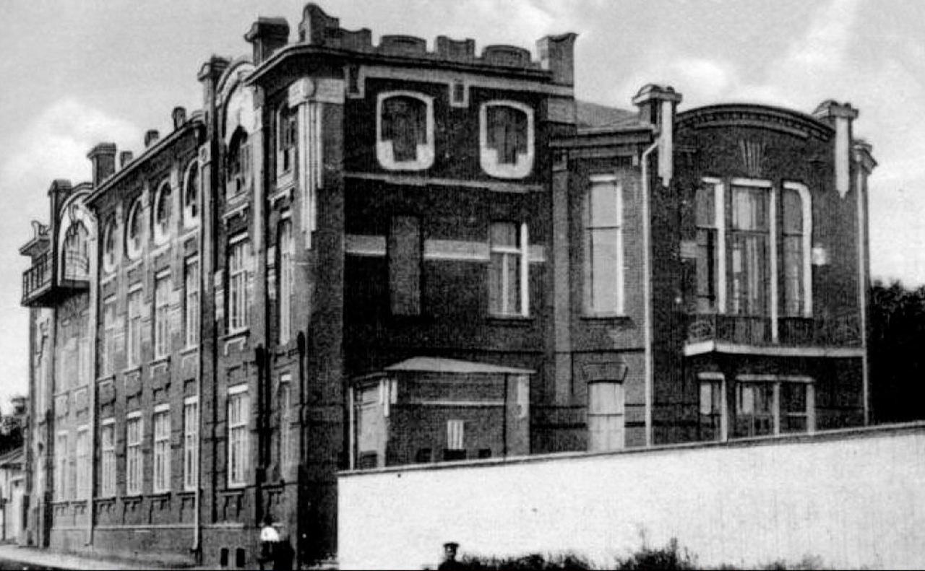
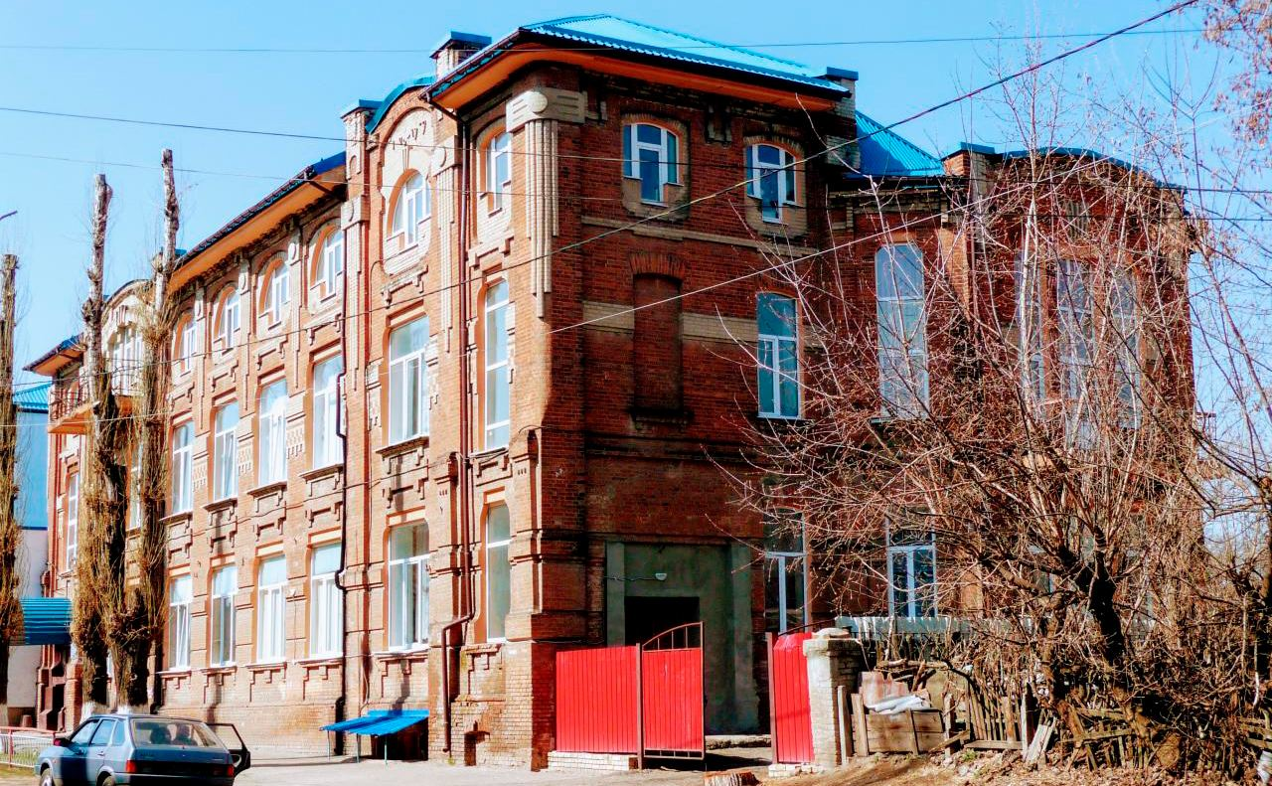
Яким був Слов’янськ у ХІХ – на початку ХХ ст.?
Комерційне училище,
1908-1909 рр.
Архітектурний стиль: модерн (перехрестя вул. Тараса Шевченка та Ярослава Мудрого)
У будівлі знаходиться
Слов’янська загальноосвітня школа І-ІІІ ступенів № 5.
Пошкоджено під час обстрілів у 2022 році.
Колишня будівля комерційного училища, Слов’янськ, 2021 р.: https://zaborona.com/neordynarnyj-promyslovyj-czentr-i-kurort-istoriya-ta-arhitektura-slovyanska/

Slide 10
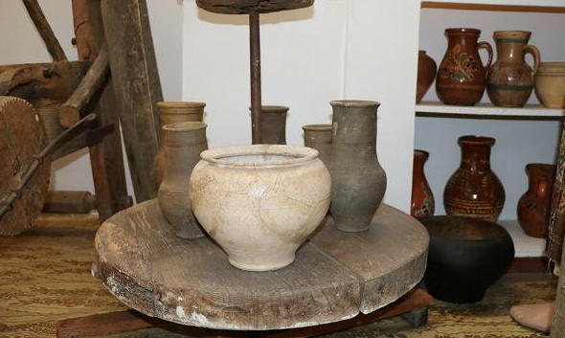
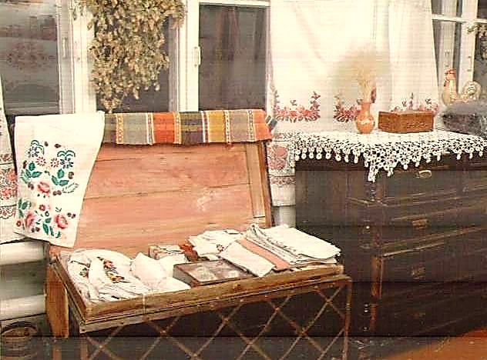
Яким був Слов’янськ у ХІХ – на початку ХХ ст.?
Традиційний побут українців – мешканців Слов’янська першої половини ХІХ ст.: керамічний посуд в експозиції Слов’янського краєзнавчого музею, вишиті рушники з колекції кімнати народознавства «Красолька» школи № 11
Керамічний посуд, Слов’янський краєзнавчий музей: http://surl.li/suqna
Скриня з вишиванками, кімната народознавства «Красолька» Слов’янської ЗОШ І-ІІІ ступенів № 11. З архіву Мицька В. М.

Slide 11
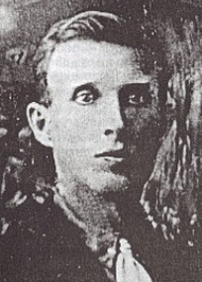
Дві окупації: Друга світова війна
28 жовтня 1941 – 17 лютого 1943 рр., 1 березня – 3 вересня 1943 рр. – нацистська окупація Слов’янська.
У серпні 1942 р. під час учительської конференції в м. Слов’янськ за участю 60 осіб. Члени «Просвіти» проводили курси для учнів 9-10 класів, читали лекції з історії України, організували театральний гурток. Але вже восени 1942 р. розпочалися масові арешти українських патріотів і примусовий вивіз молоді до Німеччини [2].
«Ви бачите, що робиться! Німці хочуть задушити нас. Зробити з нас своїх рабів. Ви скажете, що робити? Відповідаю: перед нами стоїть одна мета - Самостійна ненька Україна»
С. Посунько, голова слов’янської «Просвіти»
Семен Лукич Посунько
учасник Української революції 1917-1921 рр., голова «Просвіти» у м. Слов’янськ восени 1942 – у квітні 1943 рр., за що був заарештований нацистами та кинутий у концентраційний табір «Дахау»

Slide 12
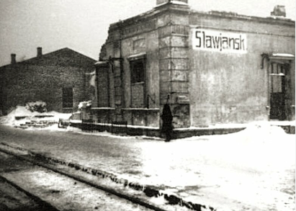
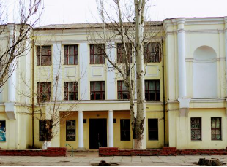
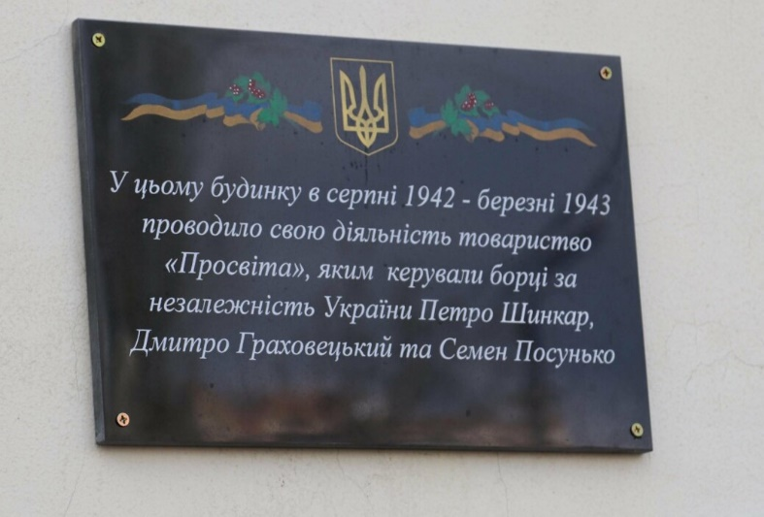
Дві окупації: Друга світова війна
1
3
1 – станція Слов’янськ у 1943 р.;
2 – пам’ятна дошка на честь діячів слов’янської «Просвіти»;
3 – будівля колишньої школи № 15, де було створено «Просвіту».
2
Жахлива ціна нацистської окупації
За 700 діб було спалено 1082 житлові будинки, зруйновано
23 школи, педагогічне училище, хімічний і залізний технікуми.

Slide 13
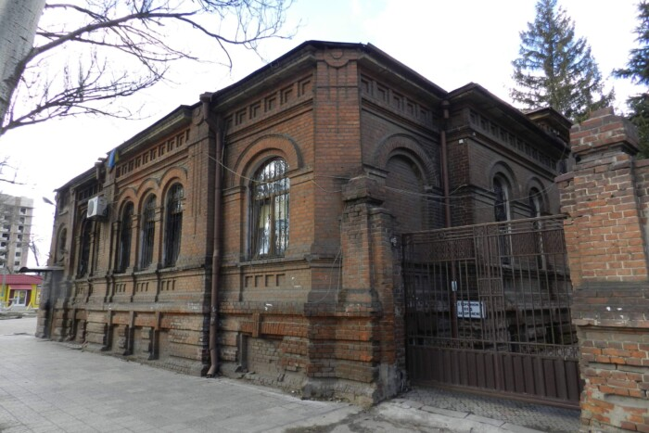
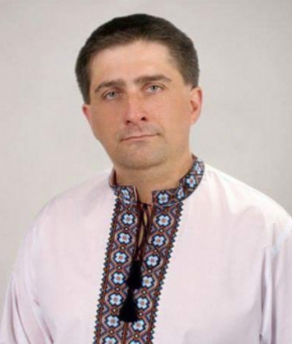
Дві окупації: злочини проросійських бойовиків у 2014 р.
11 квітня – 5 липня 2014 р. – окупація Слов’янська проросійськими бойовиками.
Бойовики масово затримували «підозрілих» осіб, тобто тих, хто був членами партій «Батьківщина», «УДАР» і «Свобода», розмовляв українською мовою.
Колишній будинок купця Рабиновича, в якому був закатований В. Рибак: http://surl.li/suswd
Володимир Іванович Рибак (1971 – 2014)
Герой України (посмертно), депутат Горлівської міської ради, під час мітингу «За єдність України» 17 квітня 2014 р. намагався зняти прапор сепаратистів з будівлі мерії, за що був викрадений і закатований бойовиками [2].
Джерело: http://surl.li/susmj

Slide 14
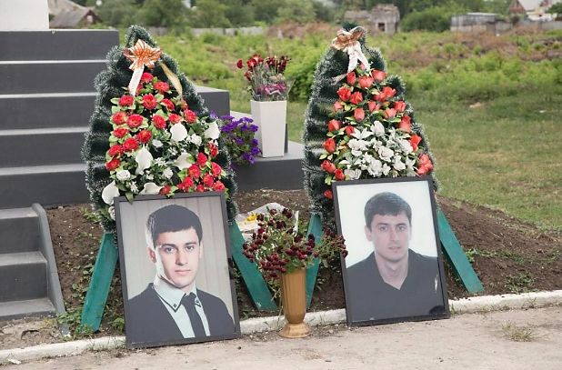
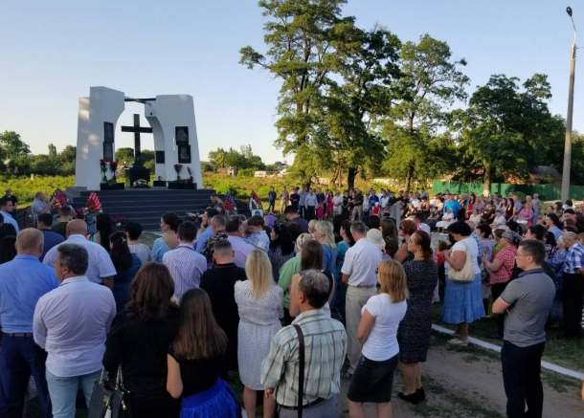
Дві окупації: злочини проросійських бойовиків у 2014 р.
8 червня 2014 р., після богослужіння в Дінь Святої Трійці, бойовики затримали служителів протестантської церкви «Преображення Господнє» Рувима Олександровича Павенка, Альберта Олександровича Павенка, Володимира Олександровича Величка, Віктора Івановича Брадарського. Наступного дня вони були розстріляні з гранатомету [22, с.73].
Відкриття Меморіалу загиблим служителям церкві «Преображення Господнє», м. Слов’янськ, 2018 р.: http://surl.li/ebckw
Вшанування пам’яті Рувима та Альберта Павенків, м. Слов’янськ, 2018 р.: р.: http://surl.li/ebckw

Slide 15
Для чого треба знати та досліджувати минуле?
Знати історію необхідно, щоб зрозуміти, які цінності маєш відстоювати. Ми – не перекотиполе. У нас є минуле, і буде майбутнє.
Список використаних джерел
Володимир Рибак. Національний меморіальний комплекс Героїв Небесної Сотні – Музей Революції Гідності. URL: https://maidanmuseum.org/uk/node/1838 (дата звернення: 20.04.2024).
Добровольський О. «Просвіта» під багнетом. Слов'янськ, 2007. 68 с.
Пірко В.О. Оборонні споруди в межиріччі Дніпра і Сіверського Дінця (історичний нарис з уривками джерел і планами споруд за другу половину XVII - XVIII ст.). Донецьк, 2007. 176 с.
Слов’янськ у війні 2014 року. Слов’янськ: Видавництво «Друкарський двір», 2016. 232 с.
Шамрай А. В. Древности Торской крепости. Славянск, 2007. 24 с.
Широчин С. Неординарний промисловий центр і курорт: історія та архітектура Слов’янська. Заборона. 2024. URL: 21 берез. https://zaborona.com/neordynarnyj-promyslovyj-czentr-i-kurort-istoriya-ta-arhitektura-slovyanska/ (дата звернення: 20.04.2024).

